Slide 1
DIYIZHANG
第一章
1 动量

Slide 2
学习目标
1.通过实验寻求碰撞中的不变量。
2.理解动量的概念，知道动量和动能的区别与联系(重点)。
3.知道动量和动量变化量均为矢量，会计算一维情况下的动量变化量(重难点)。

Slide 3
内容索引
一、寻求碰撞中的不变量
二、动量及动量的变化量
三、动量与动能的区别和联系
课时对点练

Slide 4
一
寻求碰撞中的不变量

Slide 5
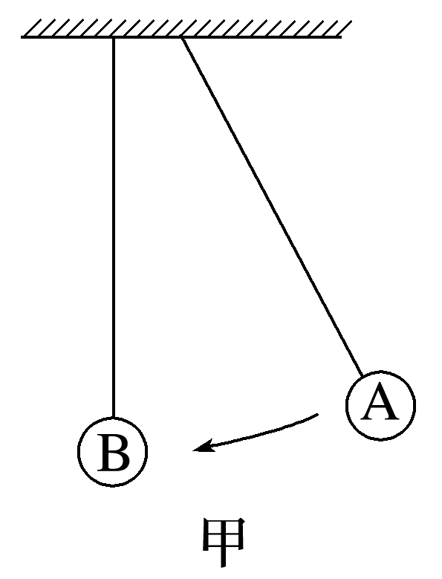
阅读课本，思考并回答下列问题。
(1)质量相同小球的碰撞
如图甲所示，两根长度相同的细线，分别悬挂A、B两质量相同的钢球，拉起A球，放开后与静止的B球发生碰撞。碰撞后会看到什么现象？
通过此实验现象，关于碰撞中的不变量，你有
什么猜想？
答案 A球停止运动，B球摆到A球原来的高度。碰撞前后两球的速度之和不变。

Slide 6
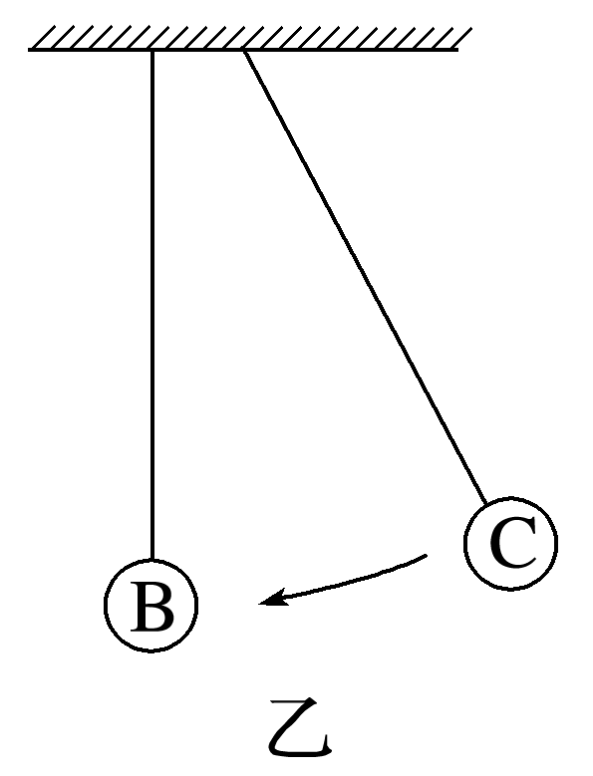
(2)质量不同小球的碰撞
如图乙所示，使C球质量大于B球质量，用手拉起C球放开后撞击静止的B球。碰撞后会看到什么现象？
根据此实验现象，关于碰撞中的不变量，你又有什么猜想？
答案 碰撞后B球获得较大的速度，摆起的最大高度大于C球被拉起时的高度。碰撞前后，两球的速度之和并不相等，速度变化跟它们的质量有关。

Slide 7
(3)综合以上两个实验，猜想两个物体碰撞前后 之和可能不变，所以质量小的球速度大；也可能猜想两个物体碰撞前后 乘积之和是不变的。
动能
速度与质量

Slide 8
(4)用实验数据验证猜想
用一辆运动的小车m₁碰撞一辆静止的小车m₂，碰后两辆小车粘在一起运动，实验数据如表1。
表1 两辆小车的质量和碰撞前后的速度
 | m₁/kg | m₂/kg | v/(m·s^{－1}) | v′/(m·s^{－1})
1 | 0.519 | 0.519 | 0.628 | 0.307
2 | 0.519 | 0.718 | 0.656 | 0.265
3 | 0.718 | 0.519 | 0.572 | 0.321

Slide 9
经过3次实验得到如下的数据：
表2
次数 | E_{k1}/J | E_{k2}/J | m₁v/(kg·m·s^{－1}) | (m₁＋m₂)v′/(kg·m·s^{－1})
1 | 0.102 | 0.049 | 0.326 | 0.319
2 | 0.112 | 0.043 | ________ | 0.328
3 | 0.117 | 0.064 | 0.411 | _______
0.340
0.397
通过分析实验数据，两辆小车碰撞前后动能之和 (填“相等”或“不相等”)， 基本不变。
不相等
质量与速度的乘积之和

Slide 10
二
动量及动量的变化量

Slide 11
1.动量
(1)定义：物体的 和 的乘积。
(2)定义式：p＝ ，单位：kg·m/s。
(3)矢量性：动量是 (填“矢”或“标”)量，方向与 相同，运算遵循平行四边形定则。
2.动量的变化量Δp
(1)表达式：Δp＝p₂－p₁，其中p₁为初动量，p₂为末动量。
(2)方向：动量变化量为矢量，与速度变化的方向 (填“相同”或“相反”)。
质量
速度
mv
矢
速度的方向
相同

Slide 12
(1)动量越大，物体的速度越大。( )
(2)动量相同的物体，运动方向一定相同。( )
(3)物体的速度方向改变，其动量一定改变。( )
(4)动量变化量的方向一定和物体初动量的方向相同。( )
×
√
√
×

Slide 13
(多选)(2022·天津二中月考)关于动量的变化，下列说法中正确的是
A.做直线运动的物体速度增大时，动量的增量Δp的方向与运动方向相同
B.做直线运动的物体速度减小时，动量的增量Δp的方向与运动方向相反
C.物体的速度大小不变时，动量的增量Δp为零
D.物体做平抛运动时，动量的增量一定不为零
例1
√
√
√

Slide 14
当做直线运动的物体速度增大时，其末动量p₂大于初动量p₁，由矢量的运算法则，可知Δp＝p₂－p₁＞0，与物体运动方向相同，如图甲所示，A正确。
当做直线运动的物体速度减小时，p₂＜p₁，如图乙所示，Δp与p₁或p₂方向相反，B正确。

Slide 15
当物体的速度大小不变时，其方向可能变化，也可能不变.动量可能不变化，即Δp＝0，也可能动量大小不变而方向变化，此种情况Δp≠0，C错误。
当物体做平抛运动时，动量的方向变化，即动量一
定变化，Δp一定不为零，如图丙所示，D正确。

Slide 16
如图所示，一足球运动员踢一个质量为0.4 kg的足球。
例2
(1)若开始时足球的速度是4 m/s，方向向右，踢球后，球的速度为10 m/s，方向仍向右(如图甲)，求足球的初动量、末动量以及踢球过程中足球动量的改变量；
答案 见解析

Slide 17
取向右为正方向，初、末动量分别为：
p＝mv＝0.4×4 kg·m/s＝1.6 kg·m/s，方向向右，
p′＝mv′＝0.4×10 kg·m/s＝4 kg·m/s，方向向右，
动量的改变量为Δp＝p′－p＝2.4 kg·m/s，方向向右。

Slide 18
(2)若足球以10 m/s的速度撞向球门门柱，然后以3 m/s的速度反向弹回(如图乙)，求这一过程中足球的动量改变量。
答案 见解析
取向右为正方向，初、末动量分别为：
p₁＝mv₁＝0.4×10 kg·m/s＝4 kg·m/s，方向向右，
p₂＝mv₂＝0.4×(－3) kg·m/s＝－1.2 kg·m/s，负号表示方向向左，
动量的改变量为Δp′＝p₂－p₁＝－5.2 kg·m/s，负号表示方向向左。

Slide 19
总结提升
1.动量的变化量是用末动量减初动量，即Δp＝p_{末}－p_{初}。
2.动量的变化量为矢量，要选定正方向，求Δp时也要说明方向。

Slide 20
三
动量与动能的区别和联系

Slide 21
请分析以下几种情景中，物体的动量和动能变化情况：
①物体做匀速直线运动；
答案 动量不变，动能不变；
②物体做自由落体运动；
答案 动量方向不变，大小随时间推移而增大，动能逐渐增大；
③物体做平抛运动；
答案 动量方向时刻改变，大小随时间推移而增大，动能逐渐增大；
④物体做匀速圆周运动。
答案 动量方向时刻改变，大小不变，动能不变。

Slide 22
深化总结
动量和动能的比较
 | 动量 | 动能
定义式 | p＝mv
标矢性 | 矢量 | 标量
定义式v的含义 | 速度 | 速率
换算关系

Slide 23
关于质量一定的物体的动能、动量关系说法正确的是
A.动能不变，动量一定不变
B.动量变化，动能一定变化
C.动量的变化量为零，动能的变化量一定为零
D.动能的变化量为零，动量的变化量一定为零
例3
√

Slide 24
动能不变，可能是速度的大小不变，但是方向变化，则物体的动量一定变化，例如匀速圆周运动，选项A错误；
动量变化，可能是速度大小不变，方向变化，则动能一定不变化，选项B错误；
动量的变化量为零，即动量不变，则动能一定不变，即动能的变化量一定为零，选项C正确；
动能的变化量为零，即速度大小不变，方向可能变化，则动量的变化量不一定为零，选项D错误。

Slide 25
一小孩把一质量为0.5 kg的篮球由静止释放，释放后篮球的重心下降高度为1.25 m时与地面相撞，反弹后篮球的重心上升的最大高度为0.45 m，不计空气阻力，取重力加速度g＝10 m/s²，求地面与篮球相互作用的过程中：
(1)篮球动量的变化量；
例4
答案 4 kg·m/s，方向竖直向上

Slide 26
规定竖直向下为正方向，篮球的动量变化量为Δp＝(－mv₂)－mv₁＝－0.5
×3 kg·m/s－0.5×5 kg·m/s＝－4 kg·m/s
即篮球的动量变化量大小为4 kg·m/s，方向竖直向上。

Slide 27
(2)篮球动能的变化量。
答案 减少了4 J
篮球的动能变化量为
即动能减少了4 J。

Slide 28
若篮球与地面发生碰撞时无能量损失，反弹后仍然上升到1.25 m高度处，则篮球动量的变化量是多少？动能的变化量是多少？
拓展延伸
答案 5 kg·m/s，方向竖直向上 0

Slide 30
四
课时对点练

Slide 31
基础对点练
考点一 动量及动量的变化量
1.(2022·广东实验中学期中)下列运动中的物体，动量始终保持不变的是
A.绕地球运行的同步卫星
B.小球碰到竖直墙壁被弹回，速度大小不变
C.用绳子拉着物体，沿斜面做匀速直线运动
D.荡秋千的小孩，每次荡起的高度保持不变
√
1
2
3
4
5
6
7
8
9
10
11
12
13
14

Slide 32
绕地球运行的同步卫星，速度大小不变，方向不断改变，所以动量改变，A错误；
小球碰到竖直墙壁被弹回，速度大小不变，但方向改变，所以动量改变，B错误；
用绳子拉着物体，沿斜面做匀速直线运动，速度大小和方向都不发生改变，所以动量不变，C正确；
荡秋千的小孩，每次荡起的高度保持不变，在这个过程中速度大小和方向都改变，所以动量改变，D错误。
1
2
3
4
5
6
7
8
9
10
11
12
13
14

Slide 33
2.(2022·安徽明光二中高二期末)某物体在某一过程中的动量变化量为
－5 kg·m/s，则初、末两状态相比
A.该物体的动量一定减小
B.该物体的动量一定反向
C.该物体的动量可能增大
D.该物体的动量一定同向
√
1
2
3
4
5
6
7
8
9
10
11
12
13
14

Slide 34
物体的动量变化量为－5 kg·m/s，是负值，说明动量的变化量与规定的正方向相反，则该物体的动量可能增大，也可能减小，C正确，A错误；
物体的动量变化量与动量无关，所以动量变化量为－5 kg·m/s，表示动量变化的方向与规定的正方向相反，但不表示物体的动量一定为负方向，B、D错误。
1
2
3
4
5
6
7
8
9
10
11
12
13
14

Slide 35
3.(多选)质量为0.5 kg的物体，运动速度为3 m/s，它在一个变力作用下沿直线运动，经过一段时间后速度大小变为7 m/s，则这段时间内动量的变化量可能为
A.5 kg·m/s，方向与初速度方向相反
B.5 kg·m/s，方向与初速度方向相同
C.2 kg·m/s，方向与初速度方向相反
D.2 kg·m/s，方向与初速度方向相同
√
√
1
2
3
4
5
6
7
8
9
10
11
12
13
14

Slide 36
以初速度方向为正方向，如果末速度的方向与初速度方向相反，由Δp＝mv′－mv，得Δp＝(－7×0.5－3×0.5) kg·m/s＝－5 kg·m/s，负号表示Δp的方向与初速度方向相反，选项A正确，B错误；
如果末速度方向与初速度方向相同，由Δp＝mv′－mv，得Δp＝(7×0.5－3×0.5) kg·m/s＝2 kg·m/s，方向与初速度方向相同，选项C错误，D正确。
1
2
3
4
5
6
7
8
9
10
11
12
13
14

Slide 37
考点二 动量与动能的区别和联系
4.两个物体具有相同的动量，则它们一定具有
A.相同的速度 B.相同的质量
C.相同的运动方向 D.相同的动能
√
1
2
3
4
5
6
7
8
9
10
11
12
13
14

Slide 38
动量是矢量，动量相同，其大小和方向都得相同，故方向一定相同，而大小p＝mv，如果质量不同，则速度不同，如果速度不同，则质量不同，故A、B错误，C正确；
1
2
3
4
5
6
7
8
9
10
11
12
13
14

Slide 39
5.(多选)关于动量和动能，下列说法中正确的是
A.做匀速圆周运动的物体，动量不变
B.做匀速圆周运动的物体，动能不变
C.做竖直上抛运动的物体，它的动量一定在改变
D.甲物体动量p₁＝5 kg·m/s，乙物体动量p₂＝－10 kg·m/s，所以p₁>p₂
√
√
1
2
3
4
5
6
7
8
9
10
11
12
13
14

Slide 40
动量是矢量，做匀速圆周运动的物体其速度大小不变，方向时刻在变化，故动能不变，动量时刻在变化，A错误，B正确；
做竖直上抛运动的物体，其速度时刻变化，动量一定在改变，C正确；动量的负号只表示方向，比较大小时只比较绝对值，故p₁<p₂，D错误。
1
2
3
4
5
6
7
8
9
10
11
12
13
14

Slide 41
6.两个具有相同动量的物体A、B，质量分别为m_{A}、m_{B}，且m_{A}>m_{B}，比较它们的动能，则
A.物体B的动能较大 B.物体A的动能较大
C.动能相等 D.不能确定
√
1
2
3
4
5
6
7
8
9
10
11
12
13
14

Slide 42
7.(2022·泰安市高二期中)羽毛球是速度较快的球类运动之一，运动员扣杀羽毛球的速度可达到100 m/s，假设球飞来的速度为50 m/s，运动员将球以100 m/s的速度反向击回。设羽毛球的质量为5.2 g，求：
(1)运动员击球过程中羽毛球的动量变化量；
答案 0.78 kg·m/s，方向与羽毛球飞来的方向相反
1
2
3
4
5
6
7
8
9
10
11
12
13
14

Slide 43
以羽毛球飞来的速度方向为正方向，则击球前羽毛球的动量
p₁＝mv₁＝5.2×10^{－3}×50 kg·m/s＝0.26 kg·m/s，
击球后羽毛球的动量p₂＝mv₂＝5.2×10^{－3}×(－100) kg·m/s＝－0.52 kg·m/s，
所以羽毛球的动量变化量Δp＝p₂－p₁＝－0.52 kg·m/s－0.26 kg·m/s＝
－0.78 kg·m/s。
则羽毛球的动量变化量的大小为0.78 kg·m/s，方向与羽毛球飞来的速度方向相反。
1
2
3
4
5
6
7
8
9
10
11
12
13
14

Slide 44
(2)运动员击球过程中羽毛球的动能变化量。
答案 19.5 J
所以羽毛球的动能变化量ΔE_{k}＝E_{k}′－E_{k}＝19.5 J。
1
2
3
4
5
6
7
8
9
10
11
12
13
14

Slide 45
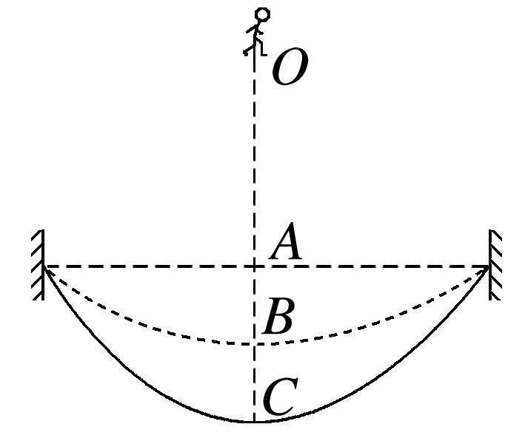
能力综合练
8.(2022·南昌市期末)蹦床是一项具有挑战性的体育运动。如图所示，某时刻运动员从空中最高点O自由下落，接触蹦床A点后继续向下运动到最低点C.其中B点为人静止在蹦床上时的位置。忽略空气阻力作用，运动员从最高点下落到最低点的过程中，动量
最大的位置是
A.O点 B.A点
C.B点 D.C点
√
1
2
3
4
5
6
7
8
9
10
11
12
13
14

Slide 46
运动员从O点到B点的过程都是加速向下运动，到达B点时速度最大，由p＝mv可知，运动员的动量最大的位置在B点，A、B、D错误，C正确。
1
2
3
4
5
6
7
8
9
10
11
12
13
14

Slide 47
9.(2023·苏州市高二检测)曾有人做过如下实验：几个完全相同的水球紧挨在一起水平排列，水平运动的子弹恰好能穿出第4个水球，如图所示。设子弹受到的阻力恒定，则子弹在穿过每个水球的过程中
A.速度变化相同
B.运动时间相同
C.动能变化相同
D.动量变化相同
√
1
2
3
4
5
6
7
8
9
10
11
12
13
14

Slide 48
根据匀变速直线运动规律Δv＝a·Δt可知，a相同，Δt不同，故速度变化量不同，动量变化量也不同，故A、D错误；
由W＝F·l，知每个水球对子弹做的功相同，根据动能定理可知，动能变化量相同，故C正确。
1
2
3
4
5
6
7
8
9
10
11
12
13
14

Slide 49
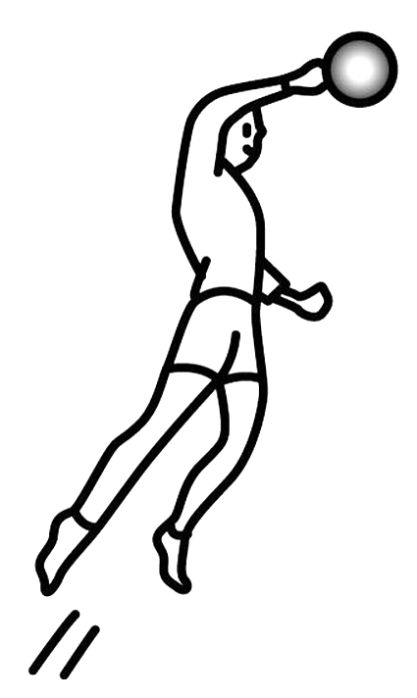
10.如图所示，质量为m的足球在离地高h处时速度刚好水平向左，大小为v₁，守门员此时用手握拳击球，使球以大小为v₂的速度水平向右飞出，手和球作用的时间极短，重力加速度为g，则
A.击球前后球动量改变量的方向水平向左
B.击球前后球动量改变量的大小是mv₂－mv₁
C.击球前后球动量改变量的大小是mv₂＋mv₁
√
1
2
3
4
5
6
7
8
9
10
11
12
13
14

Slide 50
规定水平向右为正方向，击球前球的动量p₁＝－mv₁，击球后球的动量p₂＝mv₂，击球前后球动量改变量的大小是Δp＝p₂－p₁＝mv₂＋mv₁，动量改变量的方向水平向右，故A、B错误，C正确；
1
2
3
4
5
6
7
8
9
10
11
12
13
14

Slide 51
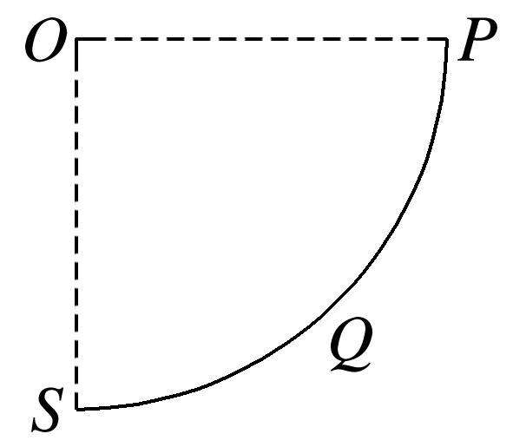
11.如图，PQS是固定于竖直平面内光滑的四分之一圆弧轨道，圆心O在S的正上方，在O和P两点各有一质量为m的小物块a和b，从同一时刻开始，a自由下落，b沿圆弧下滑，不计空气阻力。下列说法正确的是
A.a与b同时到达S，它们在S 点的动量相同
B.a比b先到达S，它们在S 点的动量不同
C.b比a先到达S，它们在S点的动量不同
D.a比b先到达S，它们从各自起点到S点的动量的变化相同
√
1
2
3
4
5
6
7
8
9
10
11
12
13
14

Slide 52
在小物块向下运动的过程中，只有重力对小物块做功，
所以两物块到达S时的速度大小相同，即速率相同。
由于a的路程小于b的路程，且同一高度处b的切向加速度小于a的加速度，故t_{a}＜t_{b}，即a比b先到达S.到达S点时a的速度方向竖直向下，而b的速度方向水平向左，故两物块的动量大小相等，方向不相同，因二者初动量相同，末动量不同，动量的变化不同，故B正确，A、C、D错误。
1
2
3
4
5
6
7
8
9
10
11
12
13
14

Slide 53
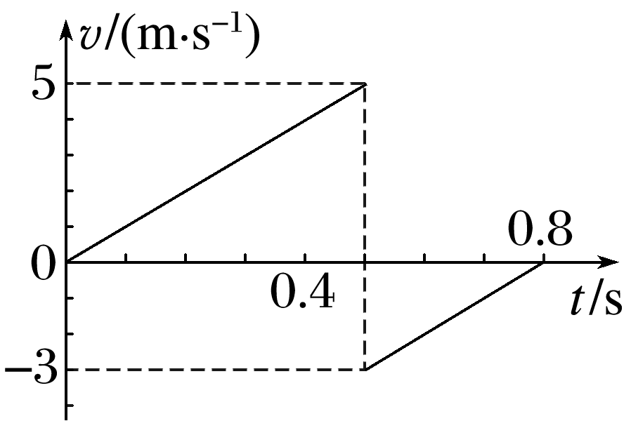
12.(多选)质量为1 kg的小球从空中自由下落，与水平地面第一次相碰后反弹到空中某一高度，其速度随时间变化的关系如图所示。若g取10 m/s²，则
A.小球第一次反弹后离开地面的速度的大小为
5 m/s
B.碰撞前、后小球动量改变量的大小为8 kg·m/s
C.碰撞前、后小球动能改变量为17 J
D.小球反弹起的最大高度为0.45 m
√
√
1
2
3
4
5
6
7
8
9
10
11
12
13
14

Slide 54
由题图可知，0.5 s末小球反弹，反弹后离开地面的速度大小为3 m/s，故A错误。
碰撞时速度的改变量为Δv＝－3 m/s－5 m/s＝－8 m/s，则碰撞前、后动量改变量的大小为Δp＝m·|Δv|＝8 kg·m/s，故B正确。
1
2
3
4
5
6
7
8
9
10
11
12
13
14

Slide 55
1
2
3
4
5
6
7
8
9
10
11
12
13
14

Slide 56
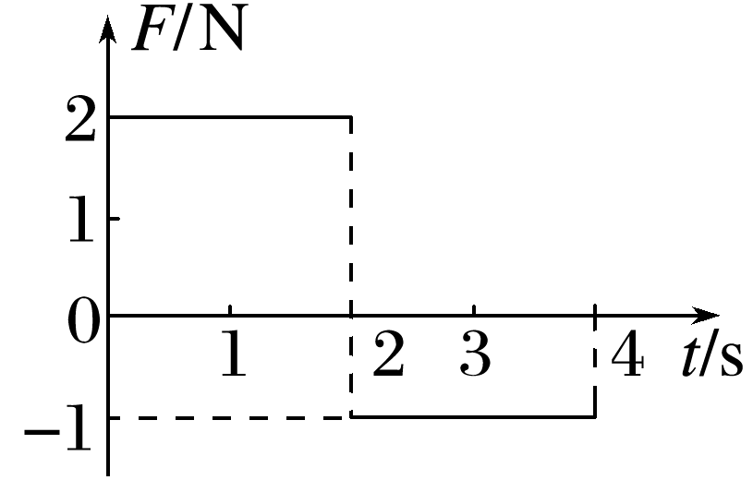
13.一个质量为2 kg的物体在合力F的作用下从静止开始沿直线运动.F随时间t变化的图像如图所示。
(1)t＝2 s时物体的动量大小是多少？
答案 4 kg·m/s
0～2 s内
2 s末速度v₁＝a₁t₁＝2 m/s
2 s末动量p₁＝mv₁＝4 kg·m/s
1
2
3
4
5
6
7
8
9
10
11
12
13
14

Slide 57
(2)t＝3 s时物体的动量大小是多少？
(请用动力学方法求解)
答案 3 kg·m/s
3 s末速度v₂＝v₁＋a₂t₂＝1.5 m/s
3 s末动量p₂＝mv₂＝3 kg·m/s。
1
2
3
4
5
6
7
8
9
10
11
12
13
14

Slide 58
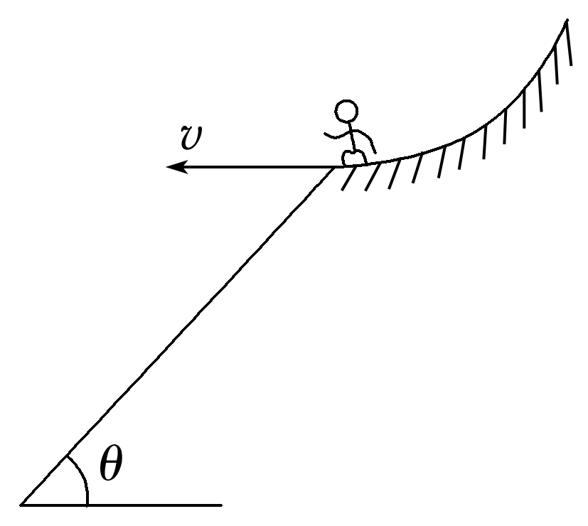
尖子生选练
14.(多选)(2023·九江市高二检测)如图，某滑雪运动员从弧形坡面上滑下沿水平方向飞出后又落回到斜面上。若斜面足够长且倾角为θ。某次训练时，运动员从弧形坡面先后以速度v和3v水平飞出，飞出后在空中的姿势保持不变。不计空气阻力，则
A.运动员先后落在斜面上所用时间之比为1∶3
B.运动员先后落在斜面上位移之比为1∶3
C.运动员先后落在斜面上动能的变化量之比为1∶3
D.运动员先后落在斜面上动量的变化量之比为1∶3
√
√
1
2
3
4
5
6
7
8
9
10
11
12
13
14

Slide 59
1
2
3
4
5
6
7
8
9
10
11
12
13
14

Slide 60
落在斜面上动量的变化量Δp＝m·v_{y}＝m·gt，因此运动员先后落在斜面上动量的变化量之比为1∶3，故D正确。
1
2
3
4
5
6
7
8
9
10
11
12
13
14

Slide 61
BENKEJIESHU
本课结束
更多精彩内容请登录：www.xinjiaoyu.com

